Slide 1
Přechod k demokracii po česku (československu)
AR 2019-20

Slide 2
Přechody k demokracii: několik obecných poznámek
Charakter (povaha) nedemokratického režimu
  Totalitní / posttotalitní / autoritářský
  Kitschelt: patrimoniální, byrokraticko-autoritářský a národně konsensuální komunismus
Typologie ukončení režimů
  Aktéři a strategie: pakt, vnucení, reforma, revoluce
  Aktéři a tempo: posílení demokratizace, přechod revolučním bojem, přechod transakcí, přechod zlomem
  Shrnutí: sjednaný p., p. kolapsem, p. sebevyloučením
Etapy přechodu
  přípravná, rozhodující, uvykací
  liberalizace, demokratizace

Slide 3
Ukončení režimů: Terry L. Karlová a Phillippe Schmitter
 |  | STRATEGIE
 |  | KOMPROMIS | SÍLA
 |  | multilaterální | jednostranná
 | ELITY | PAKT | VNUCENÍ
 | MASY | REFORMA | REVOLUCE
AKTÉŘI
Notes:
Říchová, Blanka. 2000. Přehled moderních politologických teorií. Praha: Portál, s. 244.

Slide 4
Československo pohledem teorie a praxe přechodů
Charakter (povaha) nedemokratického režimu
  Linz, Stepan: „zamrzlý posttotalitarismus“
  Kitschelt: byrokraticko-autoritářský
Typologie ukončení režimů
  Huntington: přesun (kooperace)
  Karlová, Schmitter: reforma
  Linz, Stepan (Kunc, Dvořáková): kolaps
  Novák: vynucený přechod masovou mobilizací, opozičními silami a mezinár. událostmi
  Szomolányi, Civín, Mrklas: kombinace kolapsu a jednání

Slide 5
Otevření čs. přechodu
Nástup M. Gorbačova v SSSR - 1. signál
Reformy v Maďarsku, Polsku, podzim 1989 v NDR
Drobné změny i v ČSSR: mírné ekonomické reformy, zmírnění tlaku na kulturu, kritické příspěvky v médiích, růst dynamiky opozičního hnutí (nové iniciativy, masovější protesty, Několik vět…)
Klíčová událost - 17. listopad 1989 - studentské shromáždění
Příčiny kolapsu:
  Machonin, Tuček: stagnace až regrese ekonomického, technologického a kult. vývoje
  Vodička: motivační krize
  Možný: proměna soc. statutu rodiny („rodinná kolonizace státu“)

Slide 6
Aktéři a fáze čs. přechodu
Umírnění z obou „táborů“
  Antiautoritáři: OF, VPN - antistranická a antihierarchická uskupení, krizové štáby
  Malá část pragmatické (nikoli reformistické!) elity odcházejícího režimu
  Osobnosti: Havel, Čalfa
Prolnutí fáze liberalizace a demokratizace
Strategie aktérů se formovala až v průběhu tranzice

Slide 7
Klíčové body čs./č. přechodu
Občanské fórum - vznik, vývoj a rozpad
Ekonomická reforma
Státoprávní spory a rozpad federace
Ústava a zákonodárství

Slide 8
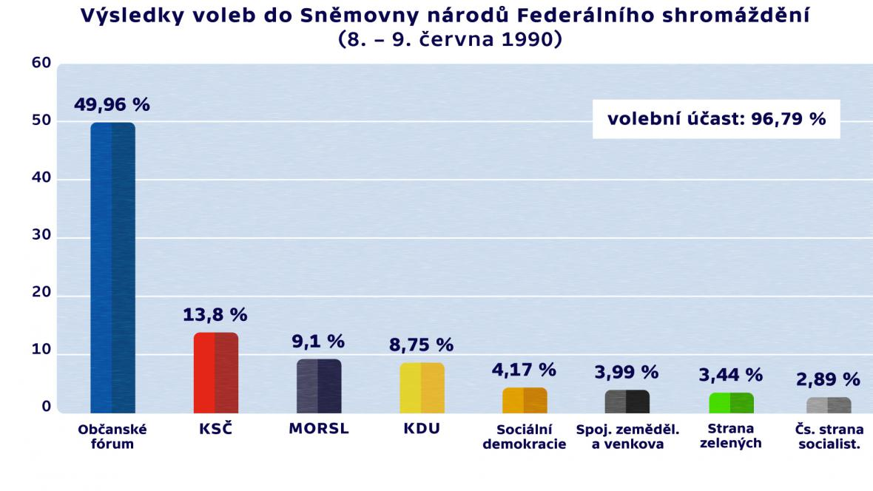
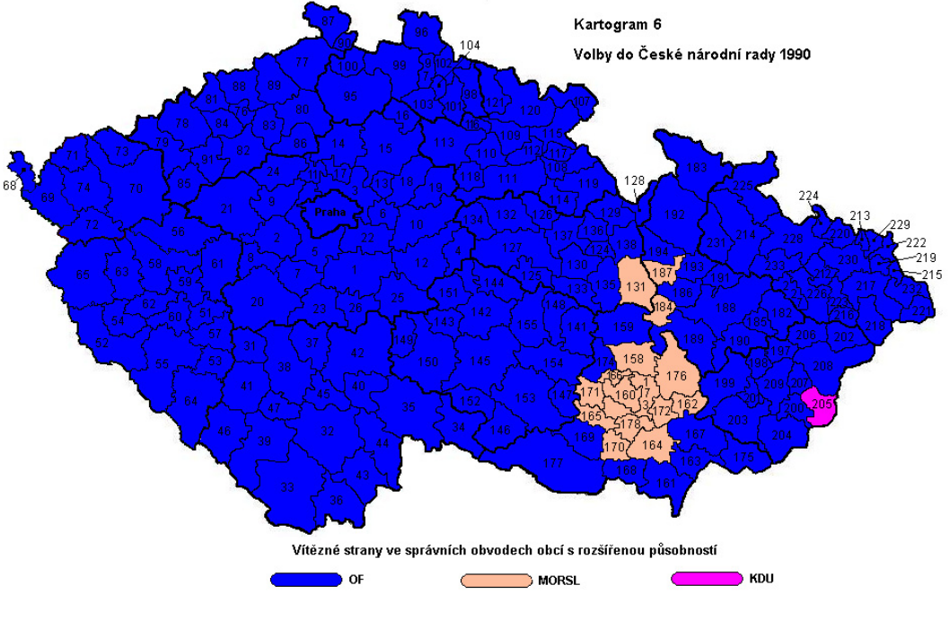
Volby 1990
Triumf OF
Dále: KSČ, KDU, HSD-SMS
Slovensko
Vítězství VPN
Dále: KDH, KSČ, SNS, Spolužití

Slide 9
konsolidace demokracie
AR 2017-18

Slide 10
Tři fáze přechodu k demokracii
Liberalizace
Demokratizace
Konsolidace

Slide 11
Fáze konsolidace
Zvýšení akceptace pravidel,
Institucionalizace postupů
Upevnění institucionálních struktur
Klaus von Beyme (1996): „Konsolidaci je možno považovat za ukončenou tehdy, jestliže všechny relevantní skupiny akceptují pravidla hry.“

Slide 12
Faktory ovlivňující proces konsolidace
Hospodářský kontext
Mezinárodní souvislosti
Konfliktní linie ve společnosti
Regionální kontext

Slide 13
Úrovně konsolidace
  Konstituční k.
  K. systémů zájmových skupin a pol. stran
  K. poměrů u neformálních, nepřímých aktérů (armáda, podnikatelé…)
  K. občanské společnosti

Slide 14
Konsolidace české demokracie (2002)
rovina | stav
konstituční | ano, s výjimkou některých souvisejících bodů (zj. volební systém)
přímí aktéři | spíše ano, zejména politické strany, u zájmových skupin existuje několik zásadních problémů
nepřímí aktéři | napůl, obtížná měřitelnost (např. výzkumy signalizují zvyšující se důvěru armádě)
občanská společnost | trvá nejdéle, zdaleka není ukončena, výzkumy potvrzují vzrůstající pol. participaci občanů

Slide 15
Konsolidace české demokracie (2020)
rovina | stav
konstituční | napůl (přímá volba prezidenta, přímá demokracie, volební systém…)
přímí aktéři | ne, strany ani zájmové skupiny v tomto momentu nejsou plně konsolidované
nepřímí aktéři | stále obtížné určit, ale spíše ne (např. velcí ekonomičtí hráči vstupují přímo do politiky, vlastní média)
občanská společnost | napůl, stále není ukončena, vše nasvědčuje vzrůstající pol. participaci, jež má ovšem často nestandardní formu

Slide 16
Konsolidace české demokracie - srovnání
rovina | 2002 | 2020
konstituční | Ano | 1/2
přímí aktéři | Ano | Ne
nepřímí aktéři | 1/2 | Ne
občanská společnost | Ne | 1/2
Celkem | 2,5 | 1

